Slide 1
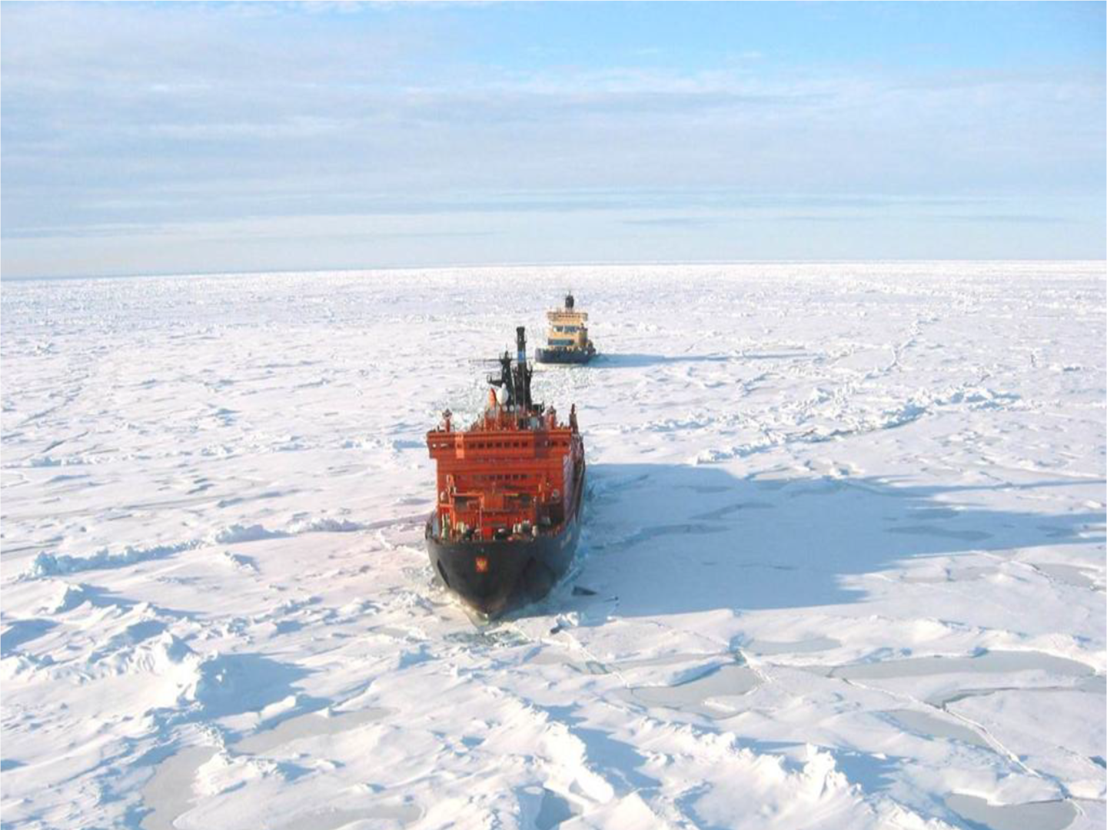



Пятое ежегодное заседание Международного экспертного совета по сотрудничеству в Арктике
Геннадий Алексеевич Короткин-
Председатель Совета директоров АО «ЦАСЭО» (ЭКОСПАС),
Москва 2018
«Предупреждение и ликвидация последствий аварийных разливов нефти и нефтепродуктов на опасных производственных объектах Арктического региона»

Slide 2
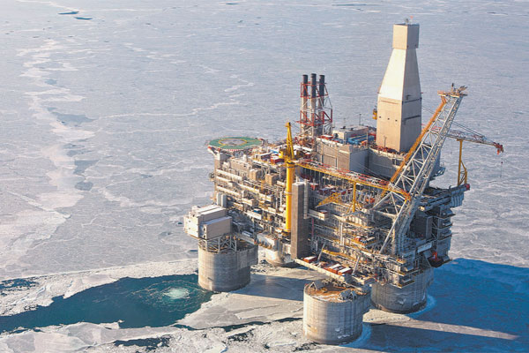
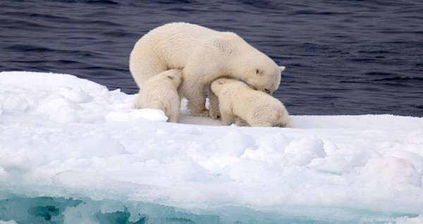
Обеспечение экологической безопасности – основная задача, необходимая для успешного развития Арктики
«В Арктическом регионе сосредоточены значительные запасы полезных ископаемых и энергоресурсов, через него проходит Северный морской путь - кратчайший судоходный маршрут, соединяющий Европу с Дальним Востоком и странами АТР. А природные процессы, происходящие здесь, прямо влияют на климатическую и экологическую ситуацию на всей планете. Россия, почти треть территории которой составляют районы Крайнего Севера, несет особую ответственность за Арктику. Поэтому среди наших приоритетов в арктической зоне - обеспечение баланса между активной хозяйственной деятельностью и сохранением уникальной окружающей среды, бережное отношение к культуре и традиционному образу жизни коренных малочисленных народов. И, конечно, мы последовательно выступаем за укрепление взаимодействия с государствами-членами Арктического совета по всем направлениям».
В.В.Путин

Slide 3
Законодательство, регулирующее работы в Арктическом регионе
В настоящее время действует более пятисот нормативно-правовых актов, в том числе Федеральные законы «О континентальном шельфе Российской Федерации», «О внутренних морских водах, территориальном море и прилежащей зоне Российской Федерации», «Об исключительной экономической зоне Российской Федерации», «О гидрометеорологической службе» и другие, которые регулируют правоотношения в Арктической зоне Российской Федерации. Также в последние годы был принят ряд концептуальных документов, проделана серьезная работа по созданию законодательного фундамента для устойчивого развития Арктической зоны Российской Федерации. Утверждены «Основы государственной политики Российской Федерации в Арктике на период до 2020 года и дальнейшую перспективу» и «Стратегия развития Арктической зоны Российской Федерации и обеспечения национальной безопасности на период до 2020 года», постановлением Правительства Российской Федерации от 21 апреля 2014 года № 366 принята государственная программа Российской Федерации «Социально-экономическое развитие Арктической зоны Российской Федерации на период до 2020 года», постановлением Правительства Российской Федерации от 14 марта 2015 года № 228 была утверждена Государственная комиссия по вопросам развития Арктики.
Ключевой задачей правового регулирования в этой сфере является дальнейшее совершенствование арктического права путем обеспечения баланса между активной хозяйственной деятельностью и сохранением уникальной окружающей среды, прав коренных малочисленных народов.

Slide 4
Морская доктрина Российской Федерации на период до 2030 года
Разработка нефтегазовых месторождений в данном регионе характеризуется прежде всего необходимостью вложения очень больших финансовых средств и преодоления сложных природных условий на основе имеющихся в России и за рубежом достижений науки, техники и технологии.
Согласно «Морской доктрине Российской Федерации на период до 2030 года» для обеспечения поиска и спасания на море необходимо:
«совершенствовать существующую систему поиска и спасания людей на море, основанную на взаимодействии федеральных органов исполнительной власти, имеющих в ведении силы и средства спасания, под единым руководством федерального органа исполнительной власти, ответственного за поисково-спасательное обеспечение морской деятельности в зонах ответственности Российской Федерации;
унифицировать ведомственные системы подготовки специалистов морских аварийно-спасательных служб и сертификации поисково-спасательной техники и лицензирования различных видов поисково- спасательной деятельности, включая развитие водолазного дела и водолазной медицины на всех региональных направлениях национальной морской политики;
создать государственную глобальную автоматизированную систему мониторинга и контроля местоположения российских судов и наблюдения за обстановкой в Мировом океане, обеспечивающую международный обмен данными о местоположении зарубежных судов, находящихся в территориальных водах Российской Федерации;
обеспечить своевременное восстановление и обновление судового состава аварийно-спасательного и вспомогательного флота;
создавать и развивать эффективные судовые, авиационные, глубоководные и роботизированные средства поиска и спасания, оснащать ими аварийно-спасательные службы»

Slide 5
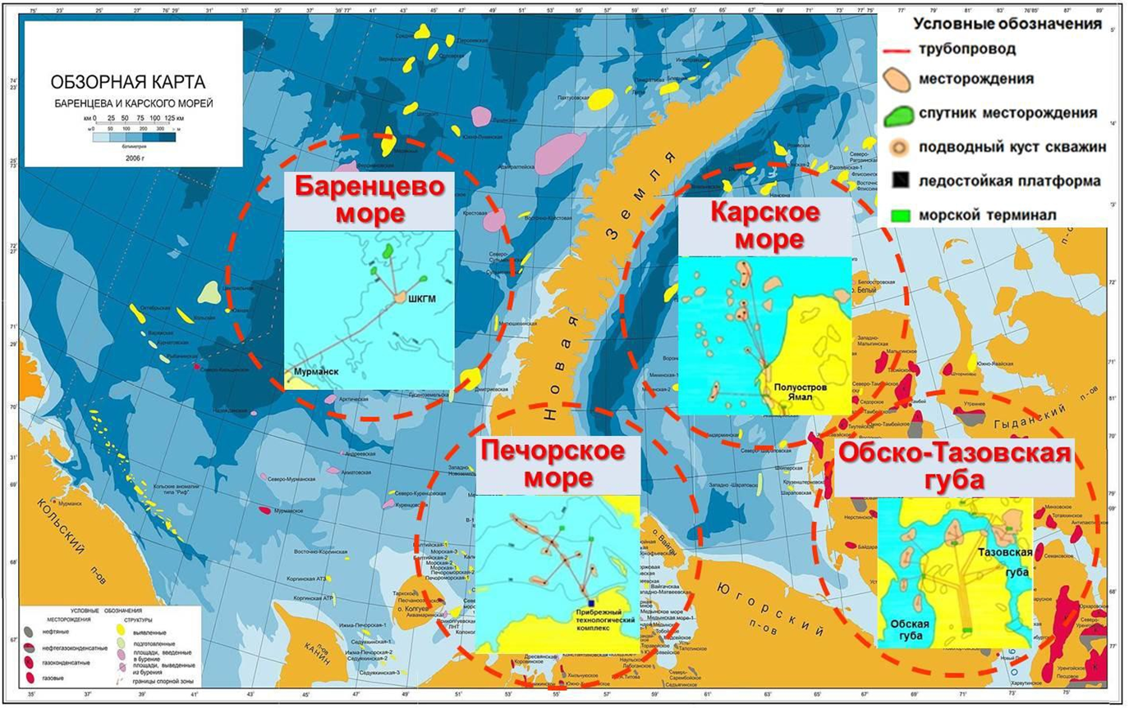
ПЕРСПЕКТИВНЫЕ РЕГИОНЫ РАЗРАБОКИ МОРСКИХ МЕСТОРОЖДЕНИЙ

Slide 6

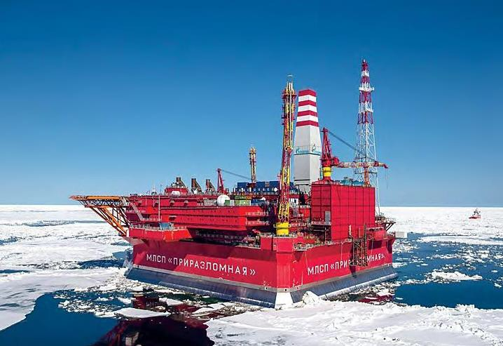
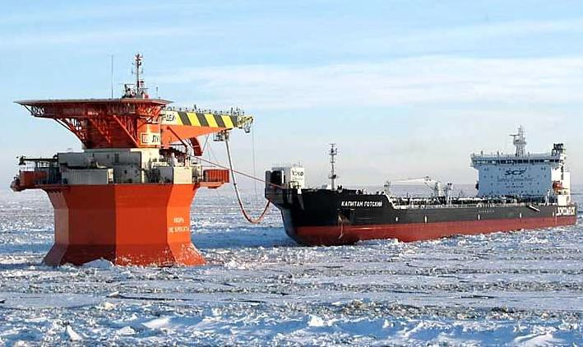








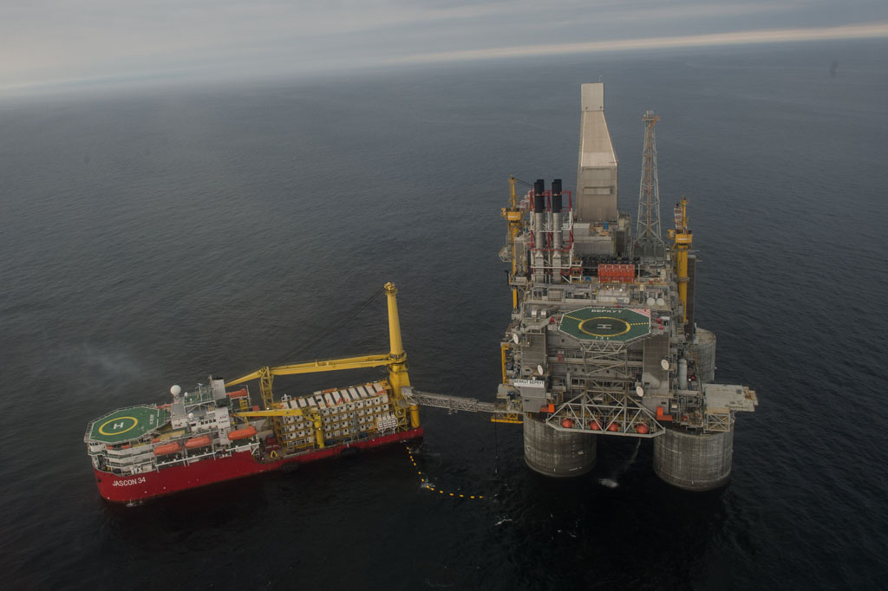
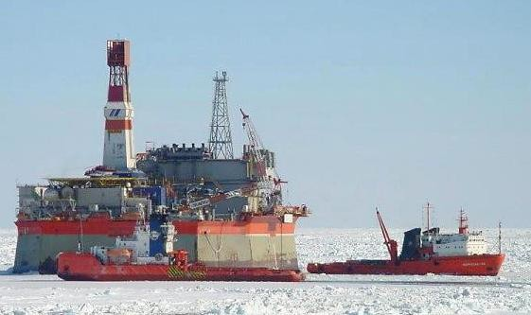

МОРСКИЕ УСТАНОВКИ, РАБОТАЮЩИЕ НА ШЕЛЬФЕ
Морская ледостойкая стационарная Нефтяной отгрузочный терминал Варандей платформа (МЛСП) «Приразломная»
Печорское море
Печорское море
Буровая платформа «Беркут»
Буровая установка платформы «Моликпак»
Охотское море
Охотское море

Slide 7












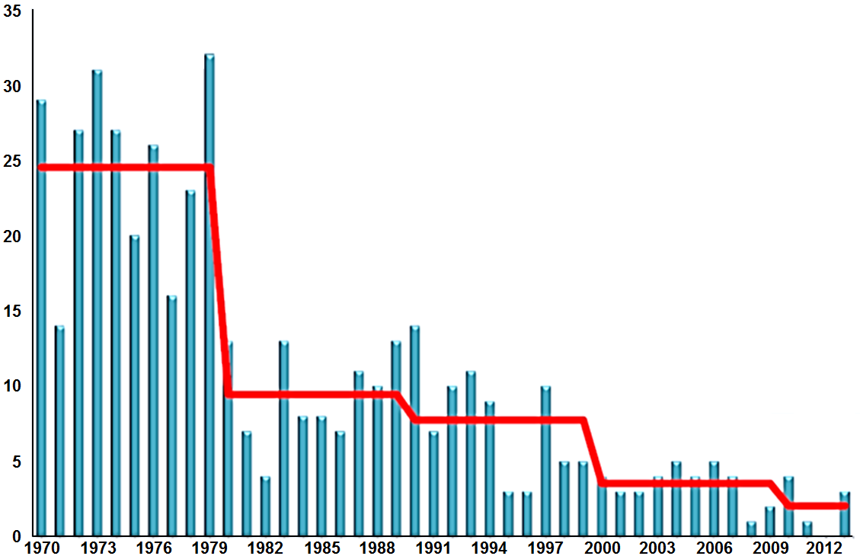





































































СТАТИСТИКА МОРСКИХ АВАРИЙ С РАЗЛИВАМИ НЕФТИ С ТАНКЕРОВ
1970-79:
24.5
разливов в среднем
ежегодно
КОЛИЧЕСТВО КРУПНЫХ РАЗЛИВОВ (>700 Т)
С 1970 Г. ПО 2013 Г.
к о л и ч е с т в о
1980-89:
9.4
разливов в среднем ежегодно
1990-99:
7.7
разливов в среднем ежегодно
2000-09:
3.5
разливов в среднем ежегодно
р а з л и в о в
2010-13:
2.0
разливов в среднем ежегодно
год
РАЗЛИВЫ 7-700 Т В ЗАВИСИМОСТИ ОТ ПРИЧИН С 1970 Г. ПО 2013 Г.
ПОВРЕЖДЕНИЕ ОБОРУДОВАНИЯ 15%
ПОЖАР/ВЗРЫВ 4%
ДРУГИЕ/НЕИЗВЕСТНЫЕ 28%
ПОВРЕЖДЕНИЕ КОРПУСА 7%
ПОСАДКА НА МЕЛЬ 20%
СТОЛКНОВЕНИЯ 26%

Slide 8
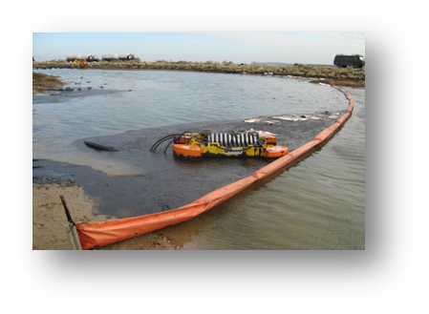
ЦЕЛИ АВАРИЙНО-СПАСАТЕЛЬНОГО
ОБЕСПЕЧЕНИЯ
В соответствии с требованиями безопасности
Система управления аварийными ситуациями (АС)
должна обеспечивать:
своевременное реагирование на угрозы АС (ЧС) на объектах нефтегазодобычи, расположенные на шельфе Арктики;
предотвращение АС (ЧС) с помощью устойчивого, непрерывного
мониторинга обстановки в Арктическом егионе и на морских объектах;
оперативное управление силами и средствами АСО при возникновении АС (ЧС)
ликвидация последствий АС (ЧС) с учетом суровых ледовых, климатических и других условий в регионе;
наличие достаточных сил и средств для обеспечения безопасности реализации шельфовых проектов в условиях Арктики;

Slide 9

ЗАДАЧИ АВАРИЙНО-СПАСАТЕЛЬНОГО ОБЕСПЕЧЕНИЯ
Основные задачи:
поиск и спасание людей (персонала платформ, экипажей и пассажиров морских
и воздушных судов), терпящих бедствие на море;
оказание спасенным первой помощи, а также первичной медико-санитарной помощи (при наличии медицинского персонала);
эвакуация (покидание) персонала с аварийных объектов (судов, платформ, воздушных средств) при возникновении угрозы жизни;
оказание помощи аварийным объектам в борьбе с АС (ЧС) (пожар, повреждение корпуса), поддержание аварийного объекта на плаву, сохранение его остойчивости, буксировка аварийного объекта, передача на аварийный объект аварийно-спасательного имущества, снятие аварийного объекта с мели;
локализация и ликвидация последствий АС (ЧС), в том числе, разливов нефти и нефтепродуктов на море;
проведение неотложных судоподъемных, подводно-технических и водолазных работ;
профессиональная подготовка персонала по вопросам АСО и действиям при возникновении АС (ЧС);
организация контроля подготовки персонала аварийно-спасательных служб и формирований, привлекаемых к решению задач АСО.

Slide 10



Первый Арктический центр «ЭКОСПАС»
В соответствии с Федеральным законом от 21 июля 1997 г. № 116-ФЗ «О промышленной безопасности опасных производственных объектов»
предприятия, работающие в Арктическом регионе обязаны иметь
или заключать договоры с профессиональными
аварийно-спасательными формированиями.
Деятельность по предотвращению экологических катастроф, оздоровлению окружающей среды, предупреждению и ликвидации последствий аварий и чрезвычайных ситуаций является одной из основных функций профессиональных аварийно-спасательных формирований.
Для реализации прикрытия опасных производственных объектов от чрезвычайных ситуаций, обусловленных разливами нефти и нефтепродуктов, химически
опасных веществ, а также сбору, использованию, обезвреживанию, транспортировке, размещению отходов в Арктическом регионе создан
Первый Арктический центр «ЭКОСПАС», численностью более 160 человек, профессионалов своего дела, которые располагают таким
потенциалом, что позволяет им реагировать на чрезвычайные ситуации
любого техногенного характера и в любую погоду.

Slide 11



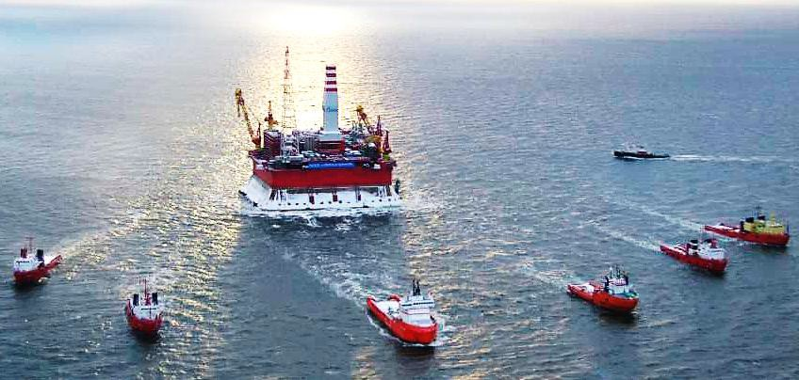








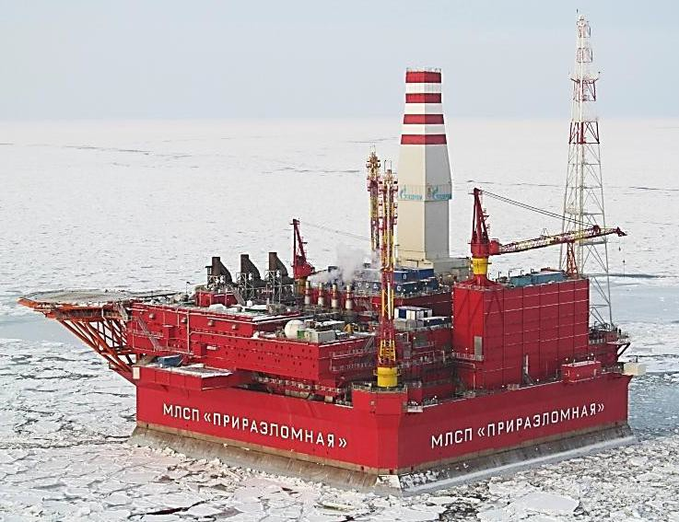





Пример обеспечения зоны безопасности морской платформы
ЗОНА А | Грузовая зона | R ≤ 0,5 мили
ЗОНА B | Зона маневрирования | R = 1,5 мили
ЗОНА C | Предельная зона | R = 3,0 мили
18 м
C
B A
17,9 м
17,7 м

Slide 12



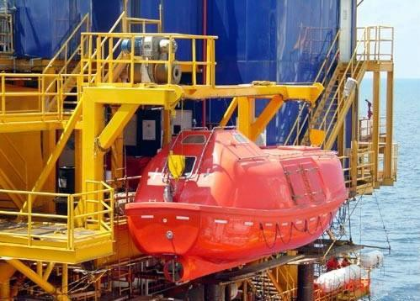
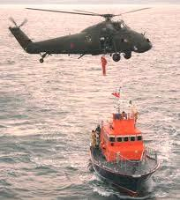
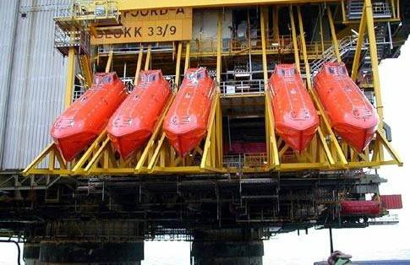




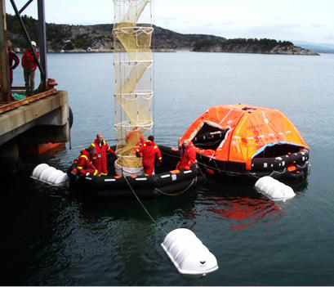
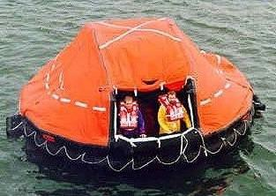

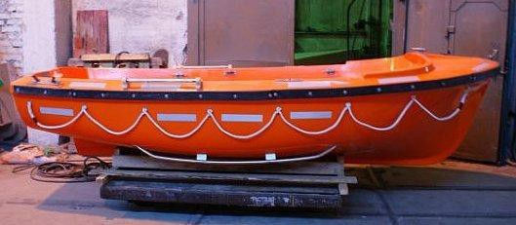
ОСНОВНЫЕ СРЕДСТВА СПАСЕНИЯ НА ВОДЕ
Гравитационная спасательная
шлюпка закрытого типа
Свободнопадающая спасательная шлюпка закрытого типа
Вертолет
Гравитационная спасательная
шлюпка открытого типа
Спасательный плот

Slide 13
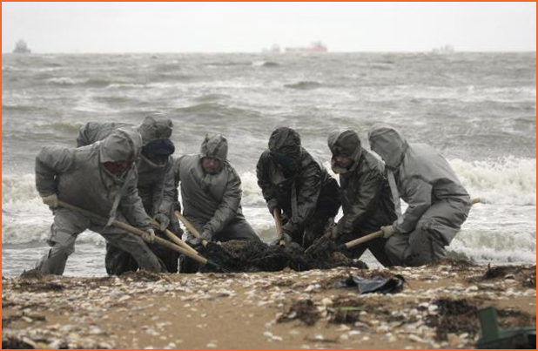
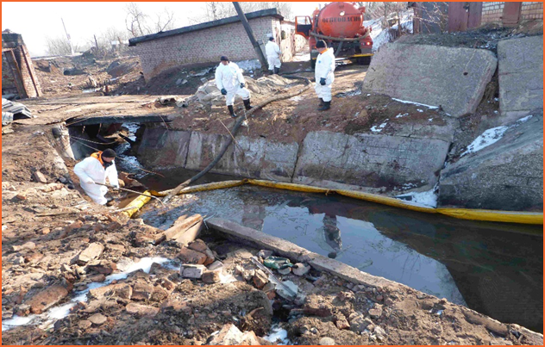
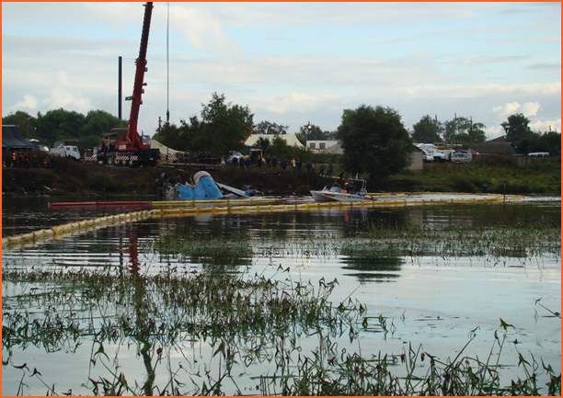
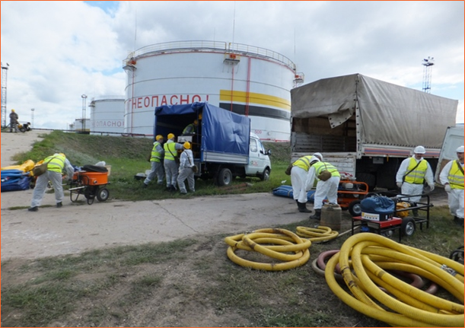
Ликвидация последствий чрезвычайных ситуаций на сухопутной территории Арктики
13

Slide 14
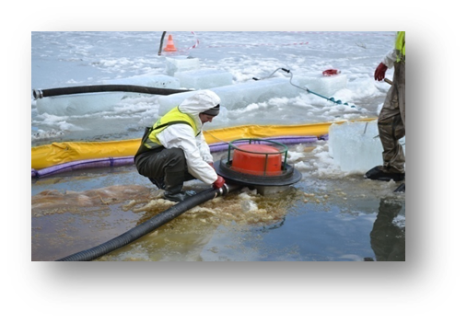
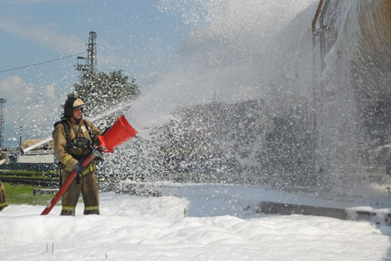
Ликвидация аварийных разливов нефти и нефтепродуктов на сухопутной территории
14
В настоящее время в Государственной Думе готовится к рассмотрению в втором чтении проект федерального закона «О внесении изменений в статью 46 Федерального закона "Об охране окружающей среды" и отдельные законодательные акты Российской Федерации», который позволит урегулировать вопросы предупреждения и ликвидации аварийных разливов нефти и нефтепродуктов на сухопутной территории России.
Для реализации целевых проектов по прикрытию опасных производственных объектов Арктики от чрезвычайных ситуаций, обусловленных разливами нефти и нефтепродуктов, химически опасных веществ, а также сбору, использованию, обезвреживанию, транспортировке, размещению отходов «ЭКОСПАС» считает необходимым создание Консорциума экологических операций с целью объединения усилий сил и средств для локализации и ликвидации последствий аварийных и чрезвычайных ситуаций в Ледовых условиях под руководством МЧС России

Slide 15
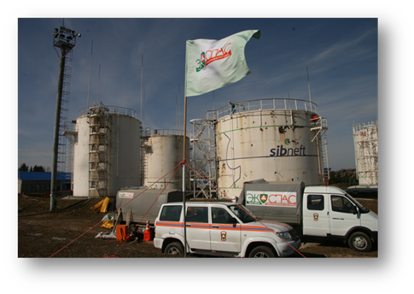
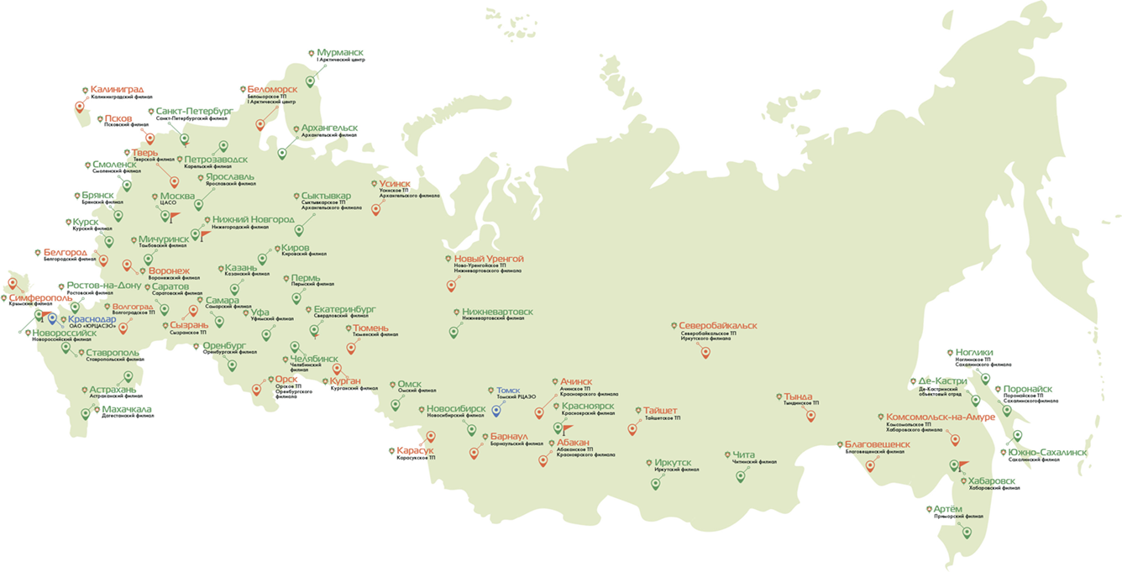
«ЭКОСПАС» - 20 лет на рынке аварийно-спасательных работ, обеспечивает аварийно-спасательную готовность более, чем на 75 000 опасных производственных объектах на всей территории России.
«ЭКОСПАС» работает на таких крупных предприятиях как, НК «Роснефть», ОАО «ЛУКОЙЛ», ОАО «Газпромнефть», ОАО «Российские железные дороги», «КТК-Р», «Сахалин Энерджи Инвестмен Компани», «Эксон Нефтегаз», ЗАО «СЗФК», АО «АПАТИТ», ЗАО «Каспийский трубопроводный консорциум», АО «НК-Русснефть, Независимая нефтегазовая компания, ПАО «Татнефть», Росатом, ПАО «Новатэк», ПАО «РусГидро», ПАО АНК «Башнефть», ПАО «Квадра»,ПАО«Россети» и др.
15

Slide 16
Проблемы обеспечения экологической безопасности более масштабны и выходят за пределы территориального расположения опасного производственного объекта. В этом регионе – это задача не только регионального, но и федерального уровня.
Поэтому одним из основных аспектов деятельности в области обеспечения безопасности Арктического региона должна стать тесное взаимодействие и грамотная политика государства, которые регулируются нормами законодательства.
Вопросы ликвидации накопленного экологического ущерба а Арктической зоне России вследствие аварийных разливов нефти. Как общественная организация, включающая в себя представителей аварийно-спасательных и экологических организаций считаем необходимым уделять этому вопросу особое внимание, в том числе в части обеспечения экологической безопасности в Арктическом регионе на высоком уровне, соответствующему всем нормам и требованиями международного законодательства.
Ведь за Арктикой – наше будущее!
Деятельность по предотвращению экологических катастроф, оздоровлению окружающей среды, предупреждению и ликвидации последствий аварий и чрезвычайных ситуаций является одной из основных функций профессиональных аварийно-спасательных формирований.
Наряду с Министерством обороны Российской Федерации и МЧС России, такие формирования выходят за полярный круг. Выполняя задачи, поставленные Президентом Российской Федерации и Правительством Российской Федерации по безопасному освоению Арктики, был создан Первый арктический центр ЭКОСПАСа, который работает в тесном взаимодействии с «Ассоциацией полярников», Русским географическим обществом и «Национальной ассоциацией спасательных и экологических операций». Происходит постоянный обмен опытом и плодотворное сотрудничество.

Slide 17
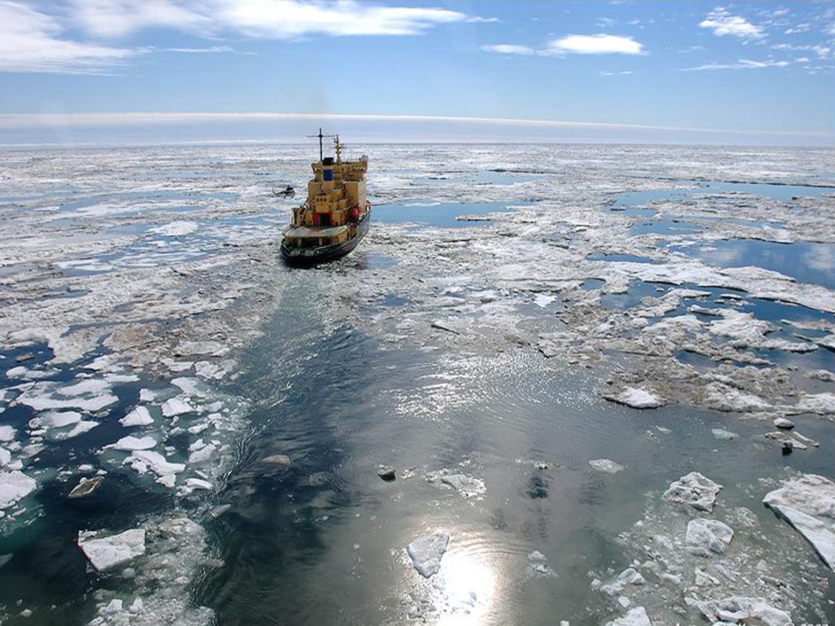

СПАСИБО ЗА ВНИМАНИЕ!

